Slide 1
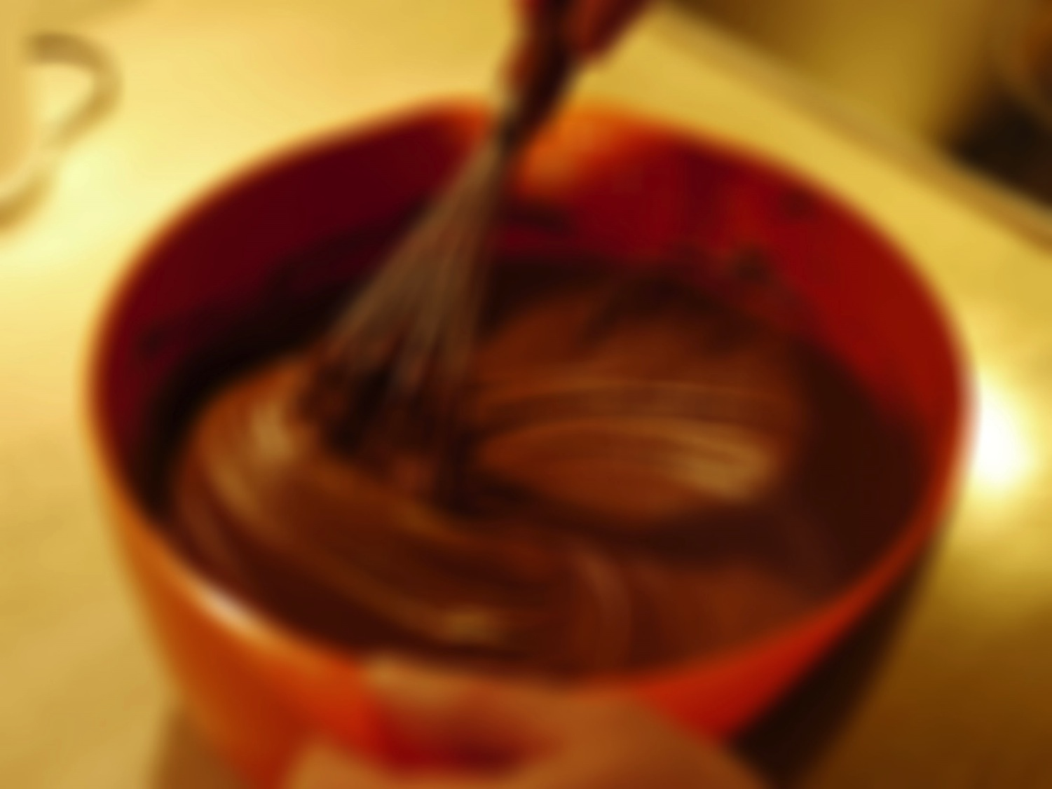
En opskrift
Den dag jeg byggede en kage

Slide 2
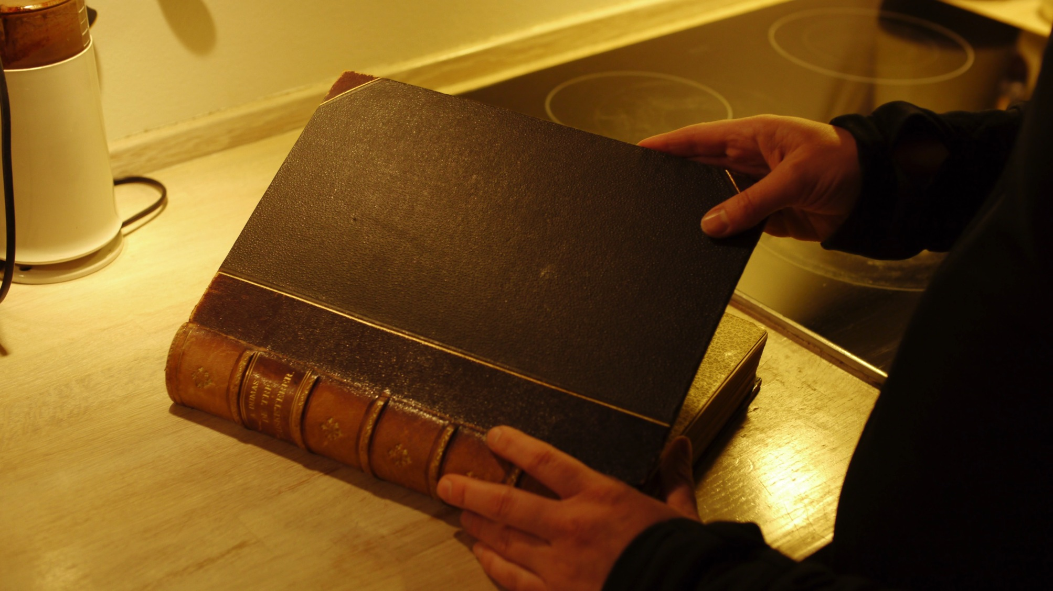
Af ren og skær kedsomhed kiggede jeg på bogreolen og fandt en gammel støvet bog, jeg ikke kunne huske at have set før.

Slide 3
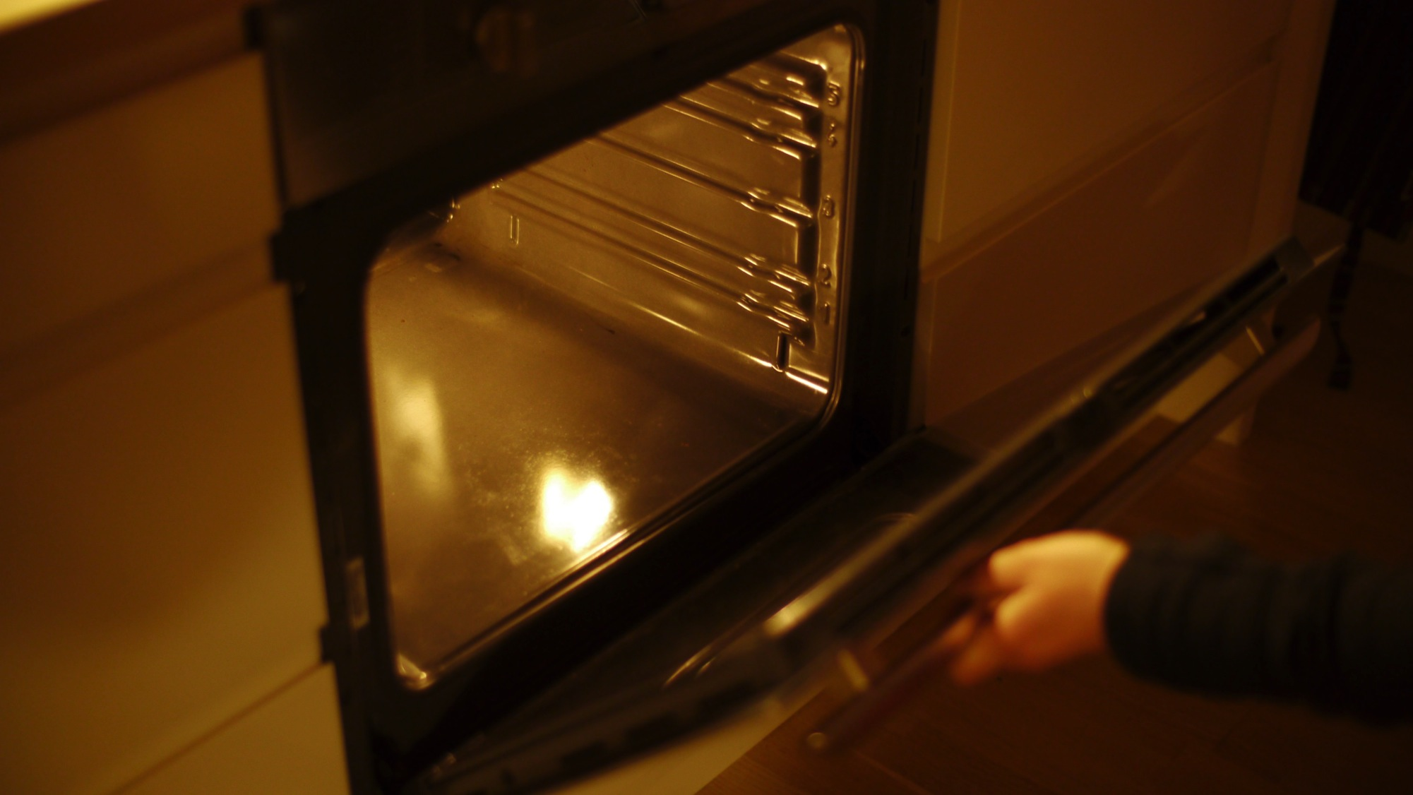
”Opskrifter” hed bogen, og den påstod, at man ved at blande forskellige ingredienser og sætte dem ind i et varmt rum kaldet en ovn kunne bygge sin egen chokoladekage.
Det lød som ren trolddom, men jeg besluttede mig for at prøve.

Slide 4
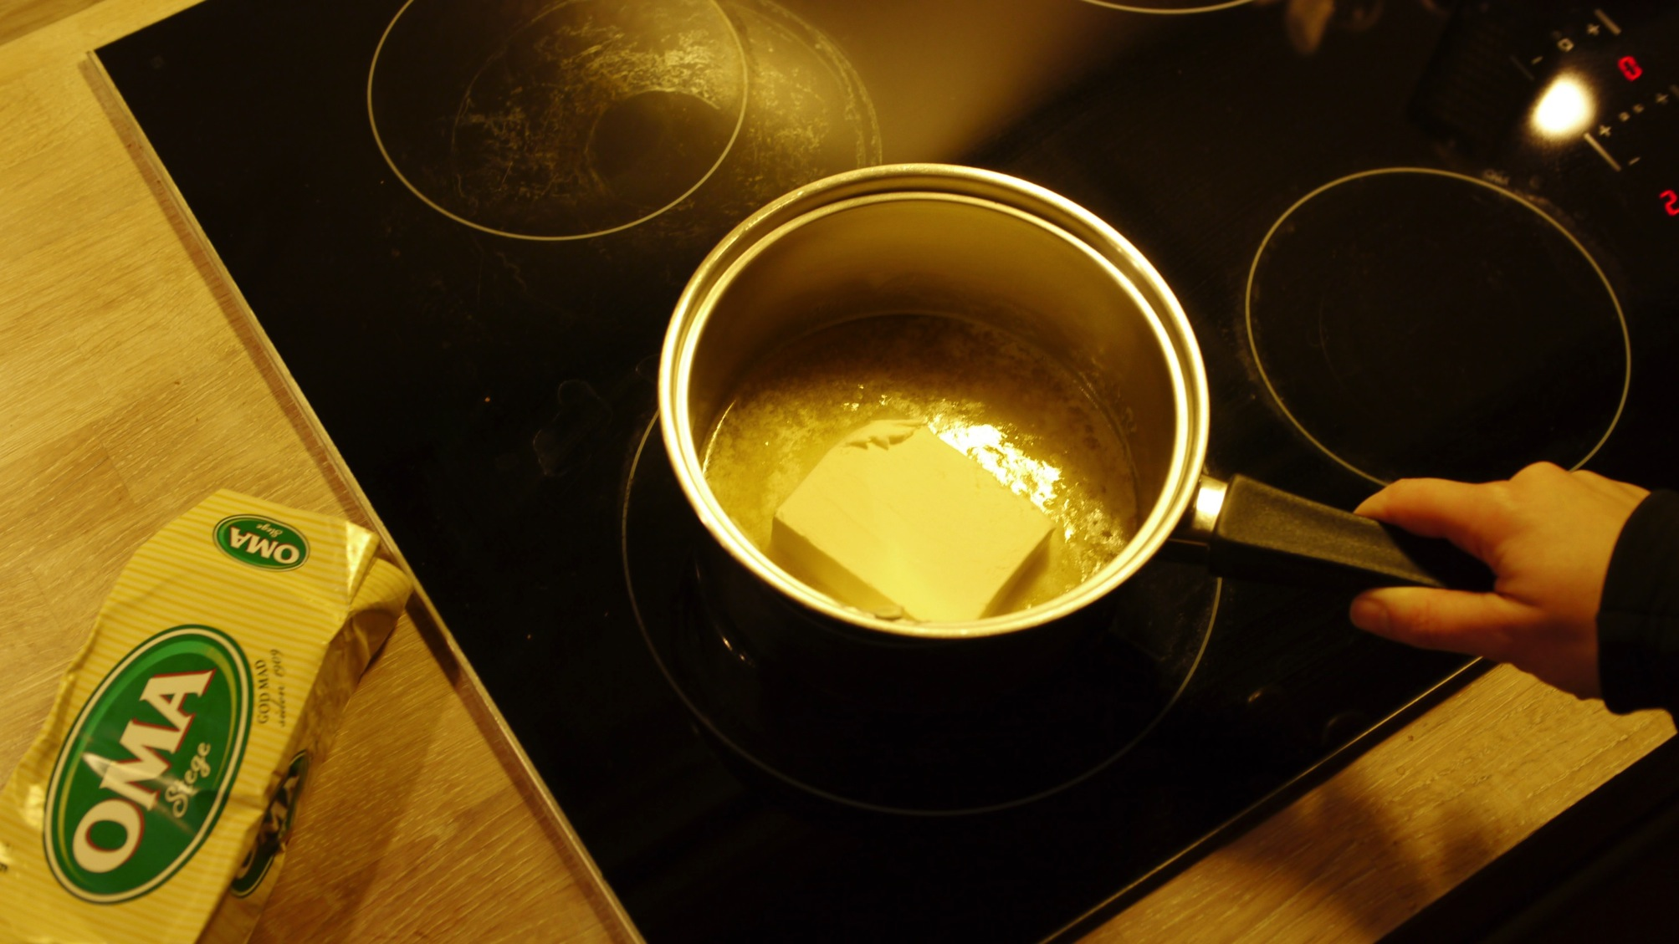
Jeg startede med at smelte 250 gram margarine. Det gik forbavsende godt.

Slide 5
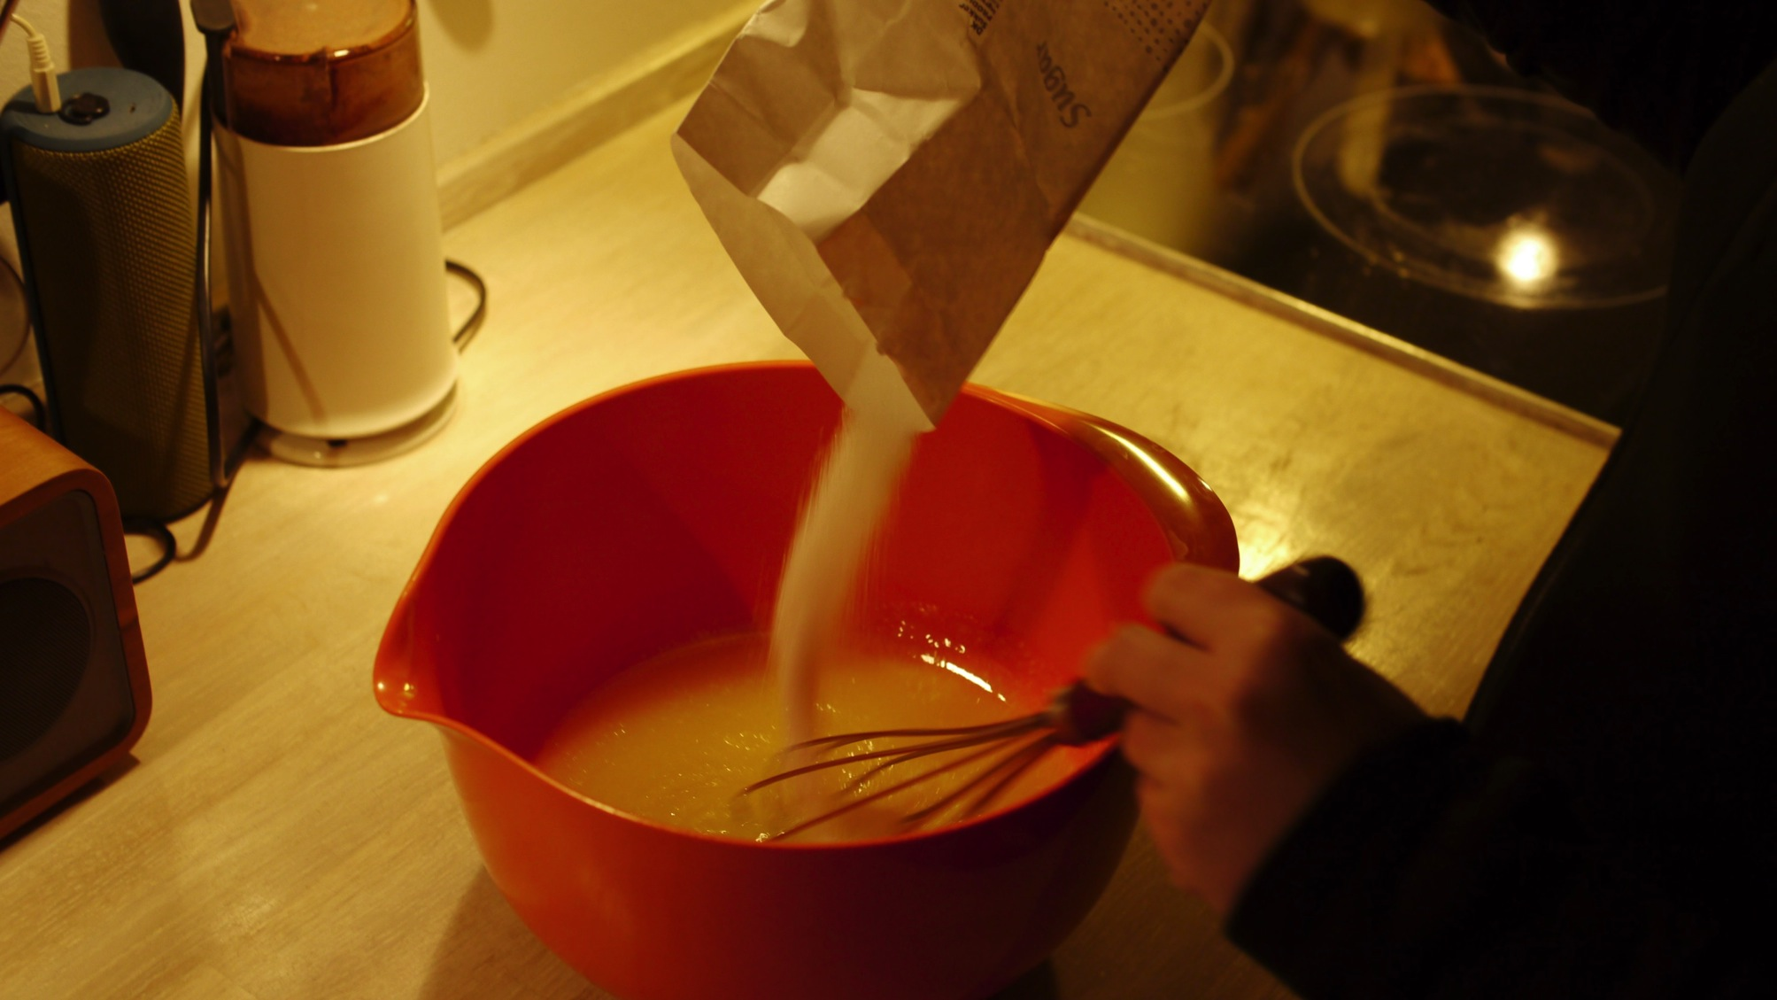
Jeg tilsatte 400 gram sukker og rørte rundt, men det lignede stadig ikke en chokoladekage.

Slide 6
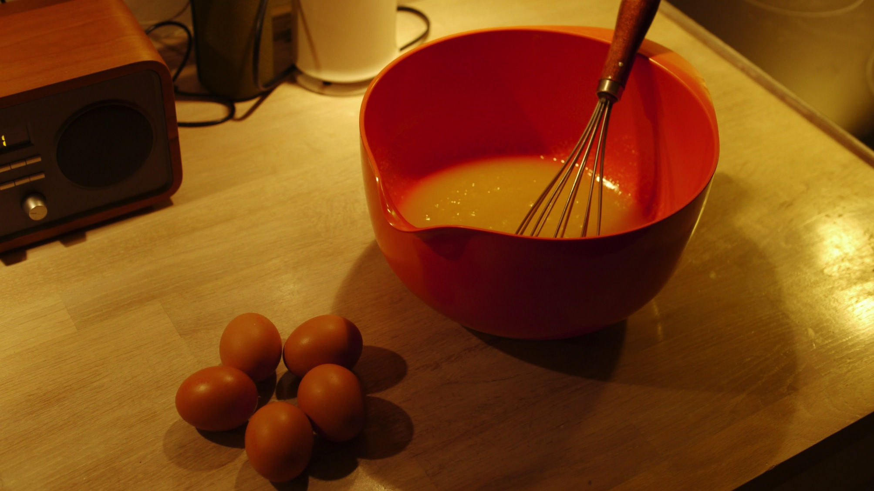
”Tilsæt 5 æg, et ad gangen!” beordrede bogen. Jeg ville ønske, den også havde forklaret, at æggeskallen ikke skulle med.
Efter at have fisket alle æggeskallerne op, var jeg tilbage på sporet igen.

Slide 7
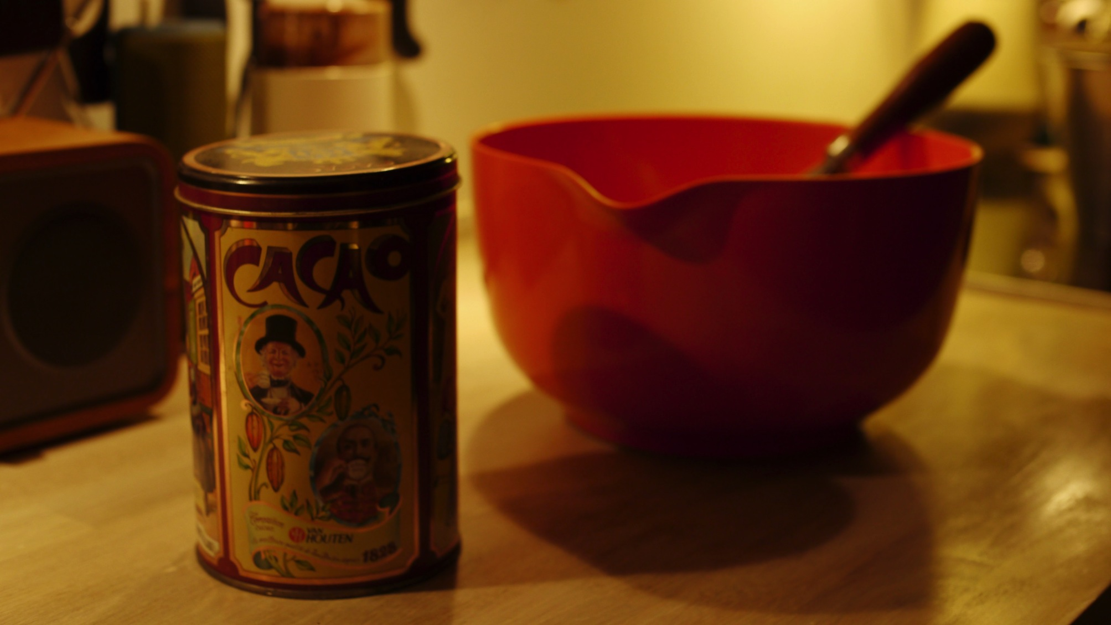
Næste punkt i opskriften hed ”tilsæt 40 gram kakao”.
Nu fik den mærkelige masse i skålen pludselig chokoladefarve. Jeg tog det som et godt tegn.

Slide 8
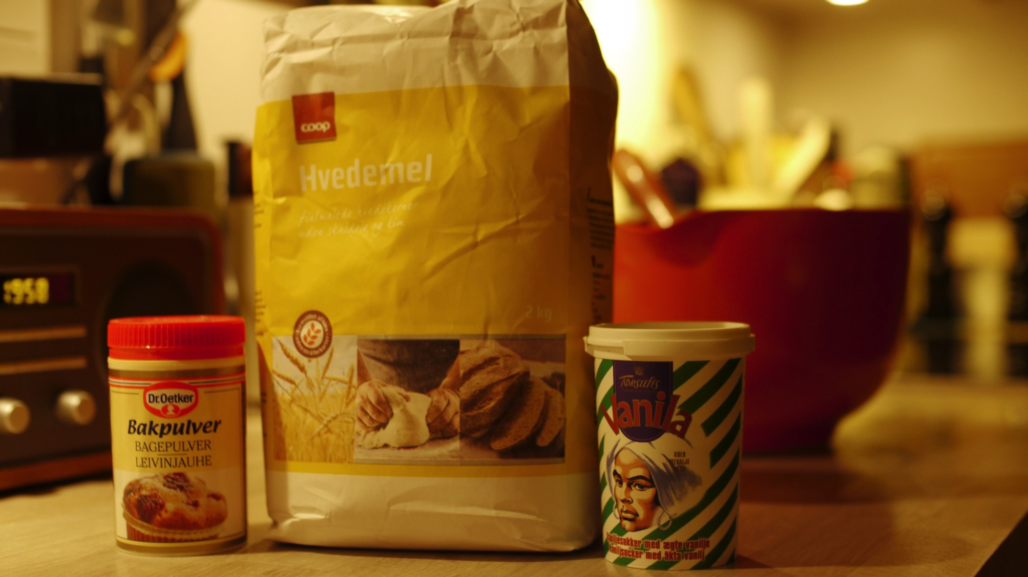
”Bland 400 gram mel, 1 tsk vanillesukker og 3 tsk bagepulver i dejen”, stod der i bogen. Jeg vidste ikke, hvad bagepulver var, men gik ud fra det var bagernes svar på tryllepulver.

Slide 9
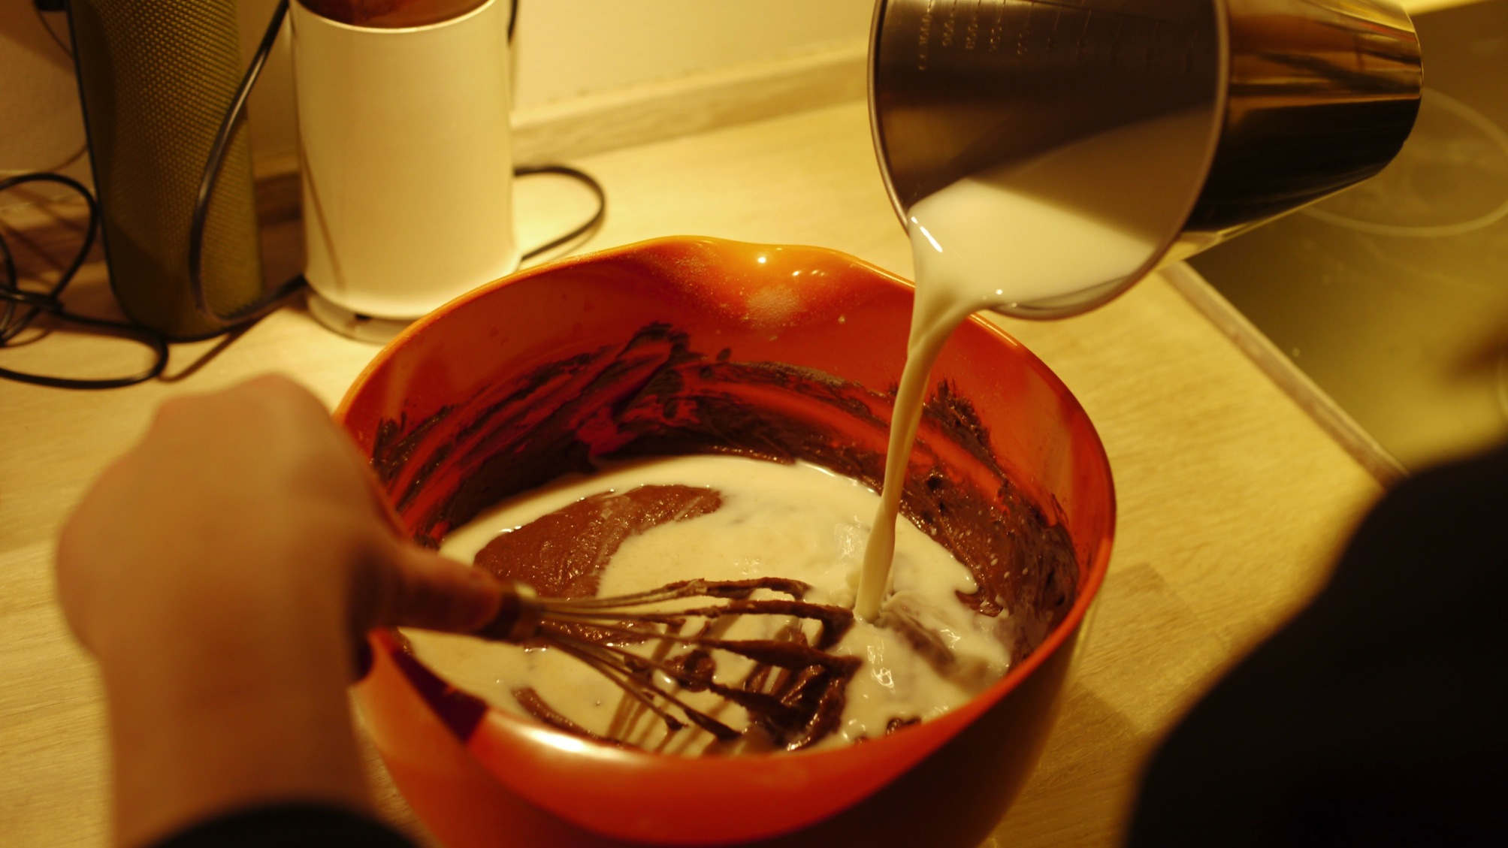
Til sidst tilsatte jeg 2 dl sødmælk og hældte dejen i form. Jeg havde ikke før været opmærksom på, at man kunne komme i form ved at bage, men kagen kom det i hvert fald.

Slide 10
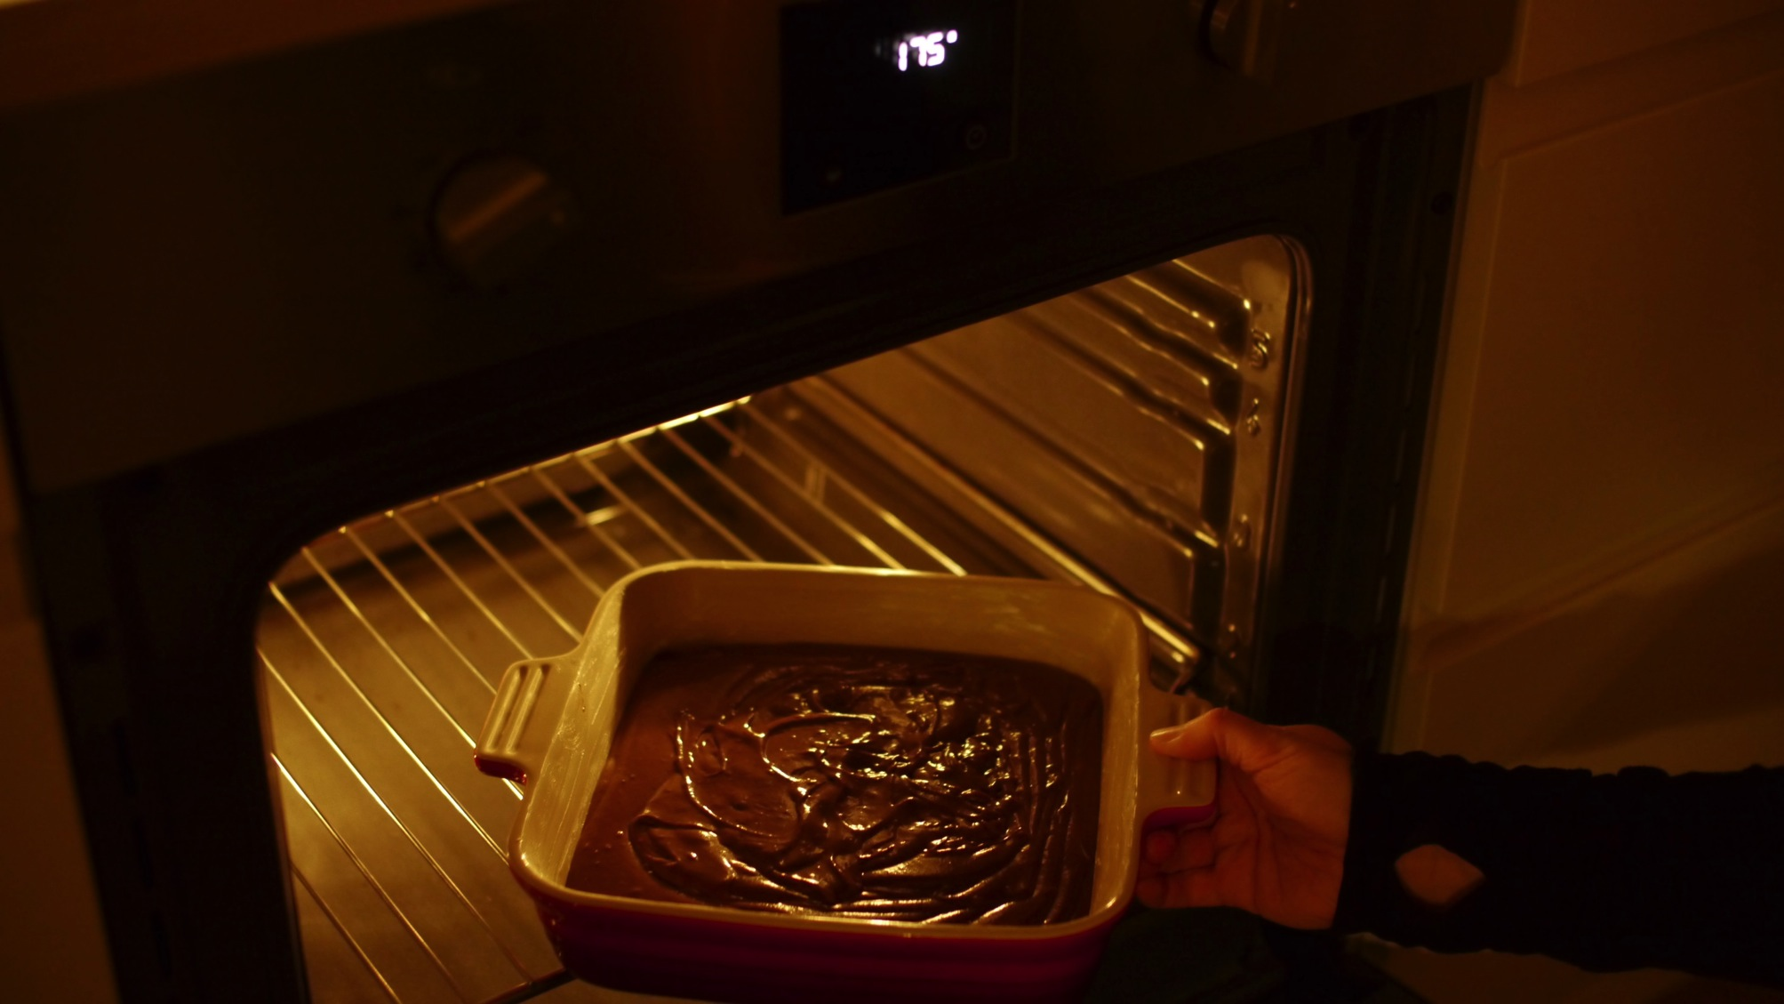
Jeg puttede efter anvisning fra bogen den mærkværdige kagemasse ind i et lille varmt rum, som jeg fandt neden under mine kogeplader. Der skulle den stå i en time, og der skulle være 175 grader varmt.

Slide 11
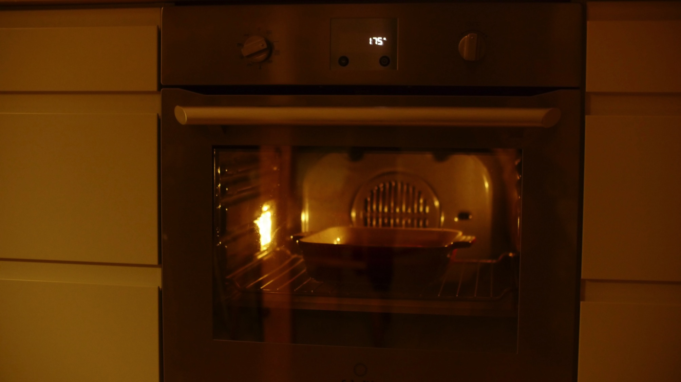
Det var en meget kedelig time at sidde og kigge på kagemassen, men jeg var sikker på at den pludselig ville blive forvandlet til en kage.

Slide 12
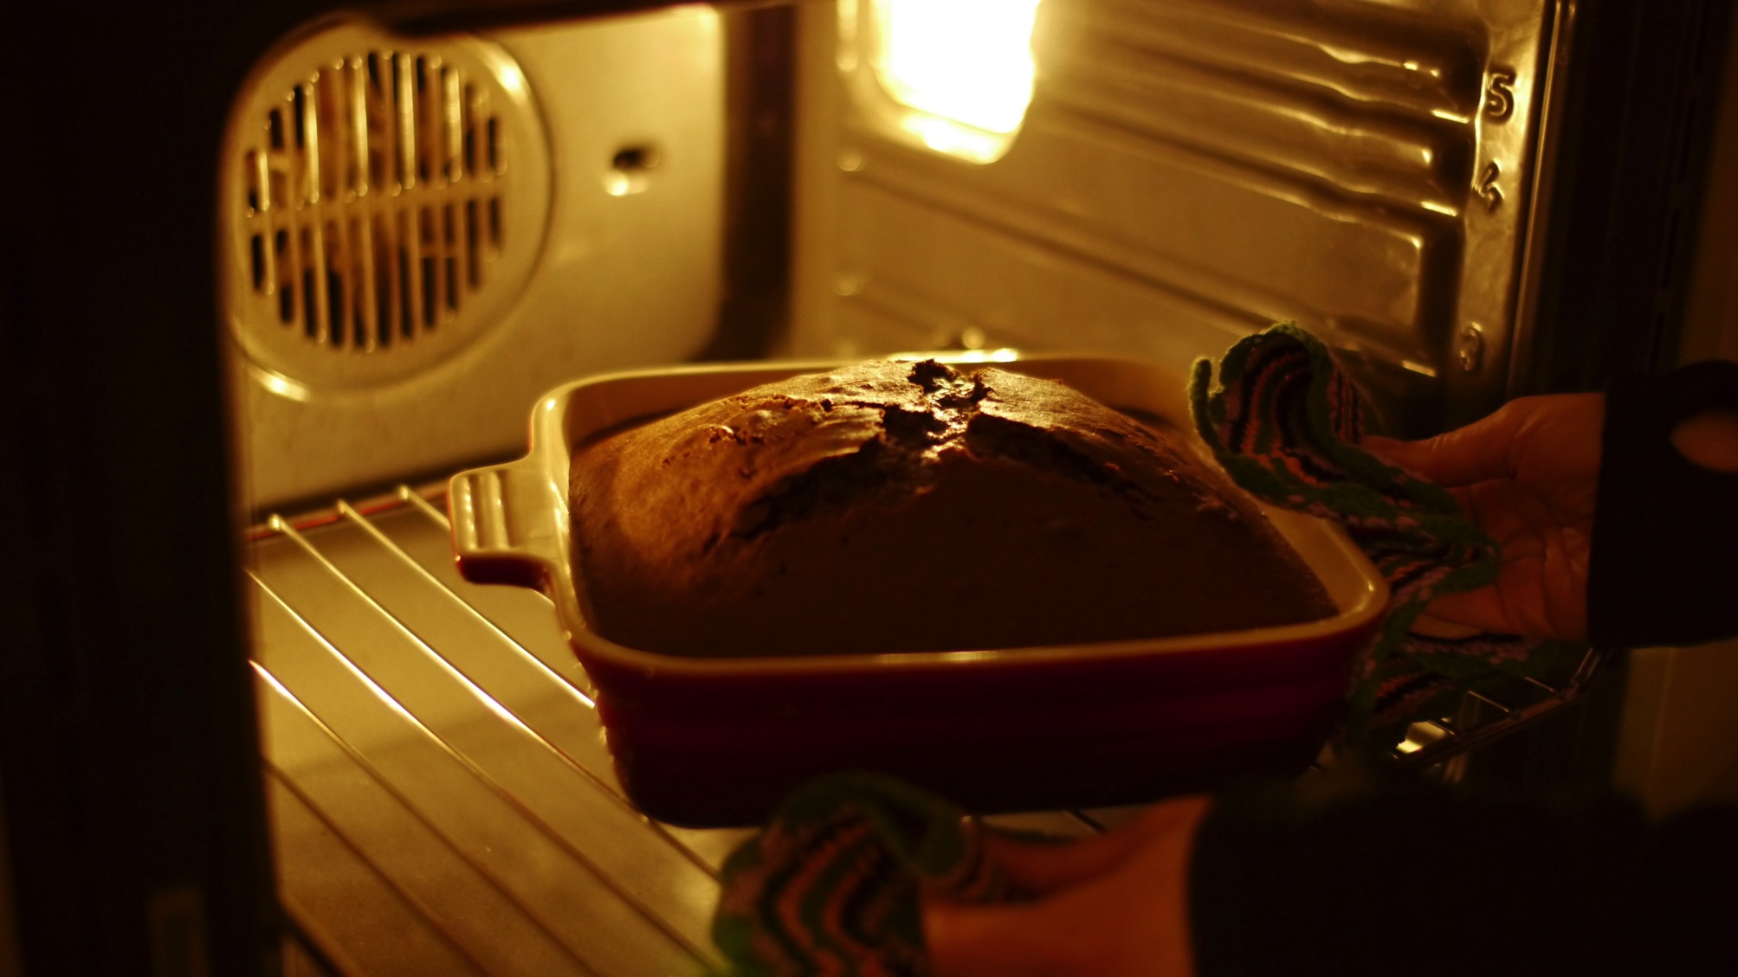
Jeg ved ikke hvornår det skete. Jeg må have blinket med øjnene. Da der var gået en time åbnede jeg døren til det varme rum og der stod en kage derinde.

Slide 13
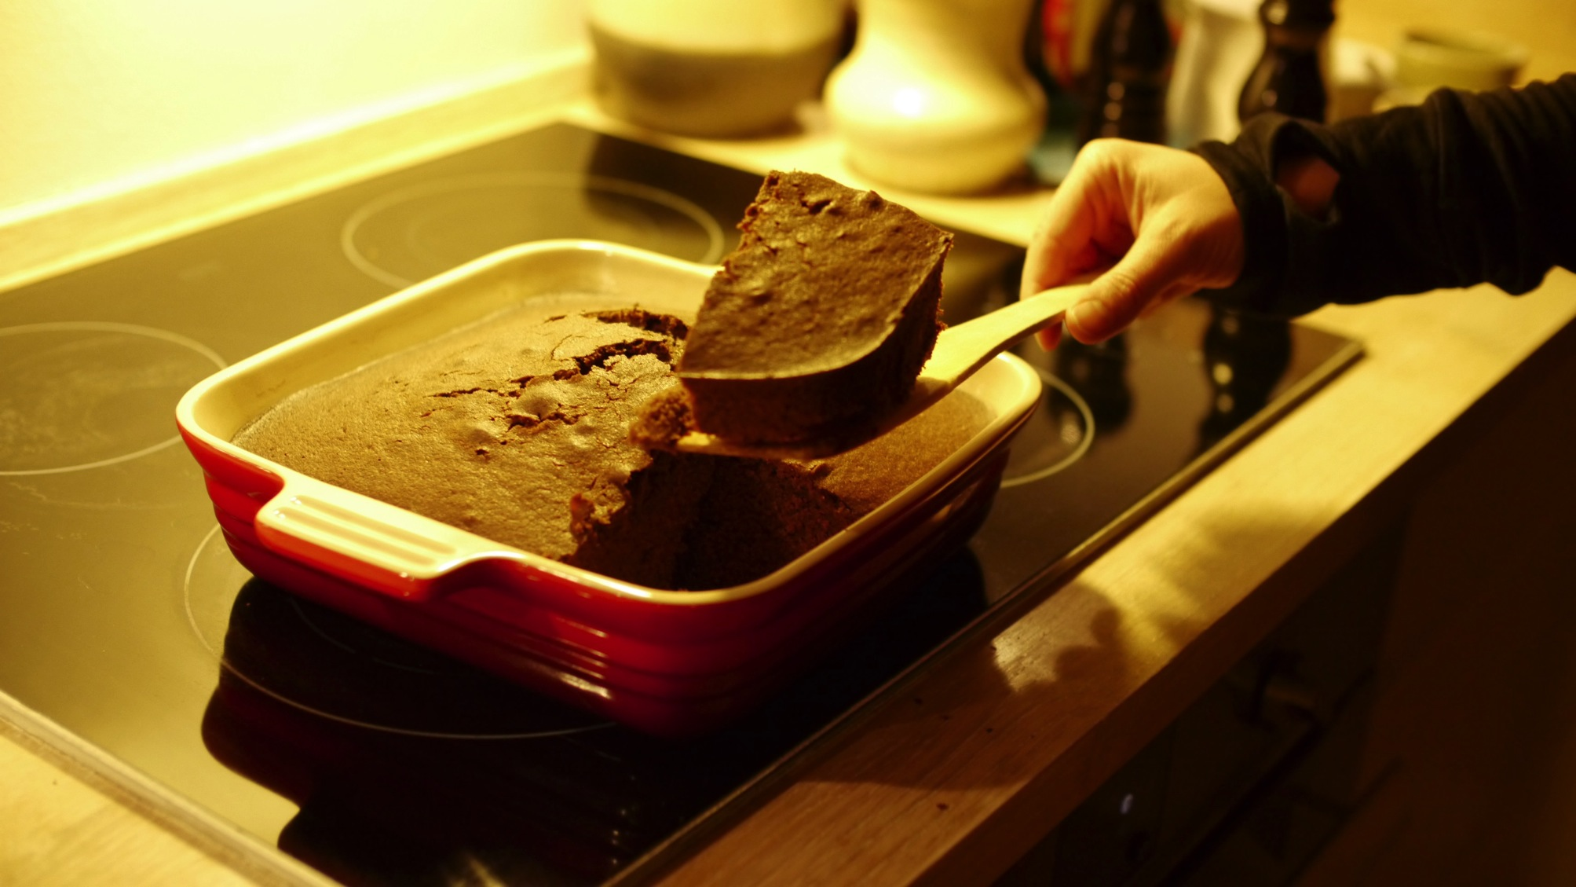
Jeg kiggede mistroisk på den. Hvordan var den pludselig blevet til kage? Den duftede godt, så jeg besluttede mig for at smage. Den smagte helt fantastisk og inden aftenen var omme havde jeg spist den hele.

